Slide 1
Két eszköz közti adatátviteli lehetőségek értékelése a biztonság szempontjából induktív szakértői rendszerrel
Bartók Patrik Róbert
2020.11.xx – Kodolányi János Egyetem
BPROF – üzemmérnök-informatikus – 1. évfolyam

Slide 2
Tartalom
Bevezetés
Kombinatorikai tér
Adattábla
Adatok feldolgozása
Riport1
Riport1-2
Riport3

Slide 3
Bevezetés
két eszköz (pl.: 2 asztali és/vagy szerver-számítógép) közti adatátviteli lehetőségek (objektum)
Attribútumok – biztonsággal kapcsolatos jelenségek
(Wikipédia, hivatalos weboldal)

Slide 4
Kombinatorikai tér
Kombinatorikai tér:
  adathiányvariáns: 4*4=16
  dátum-irány variáns: 2
  objektumhalmaz-variáns: 2 (Mind, Csak)
  validitás: 2
16*2*2*2=128

Slide 5
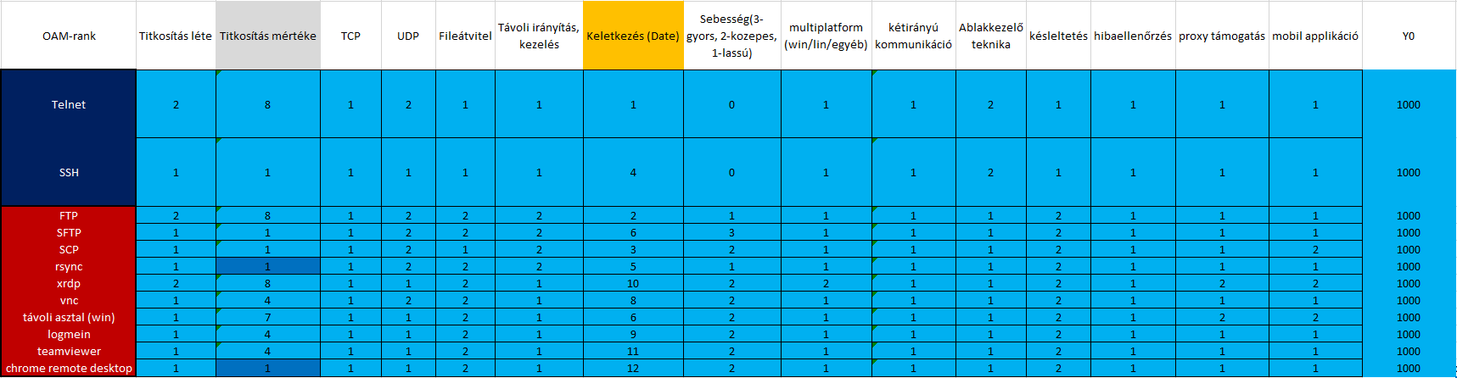
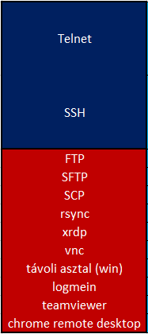
Adattábla
Sárga: 2 dátum-irány variáns
Objektumok - 2+10db
                Attribútumok – 15db
Mind: Piros + Kék
Két sötétebb kék érték: 4*4 adathiányvariáns
Csak: Piros

Slide 6
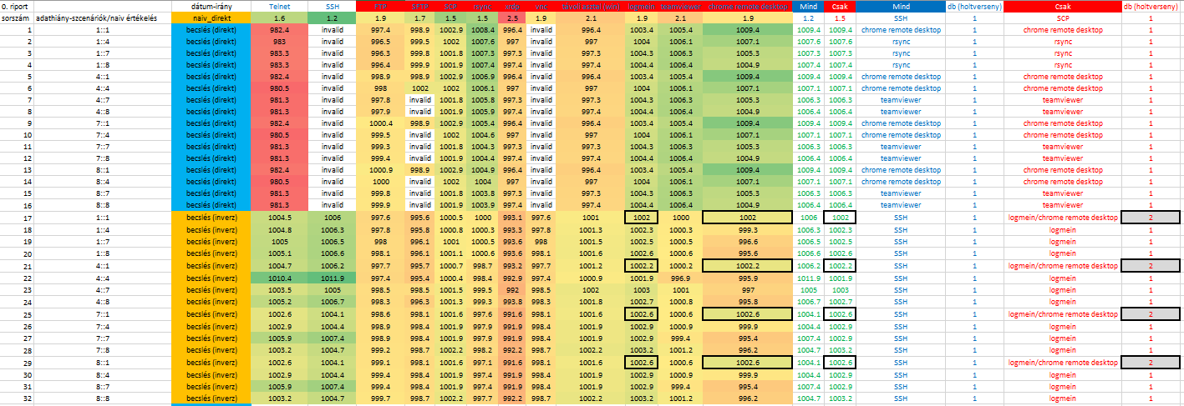
Adatok feldolgozása
(https://miau.my-x.hu/myx-free/coco/index.html)
Értékek pirostól zöldig – legkisebb értéktől a legmagasabbig
Mind/Csak győztes értékek és objektumok
Dátum-irány színek: kék – direkt, sárga - inverz
Mind/Csak színek vö. korábbi táblázat

Slide 7
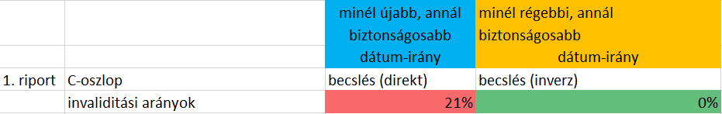
Riport1
Riport1 - Az objektum-invaliditás arányai dátum-irányonként
Nem lehet tetszőleges
Kék és a sárga: direkt és inverz becslés (vö. korábbi táblázat)

Slide 8
Riport1-2
Riport1-2 – Első riportot alapul véve, azaz csak az inverz dátum-irányt nézve létrehozzuk a riport2-t
Az adathiány-variánsok nem befolyásolják, csak az objektumhalmaz variánsok.

Slide 9
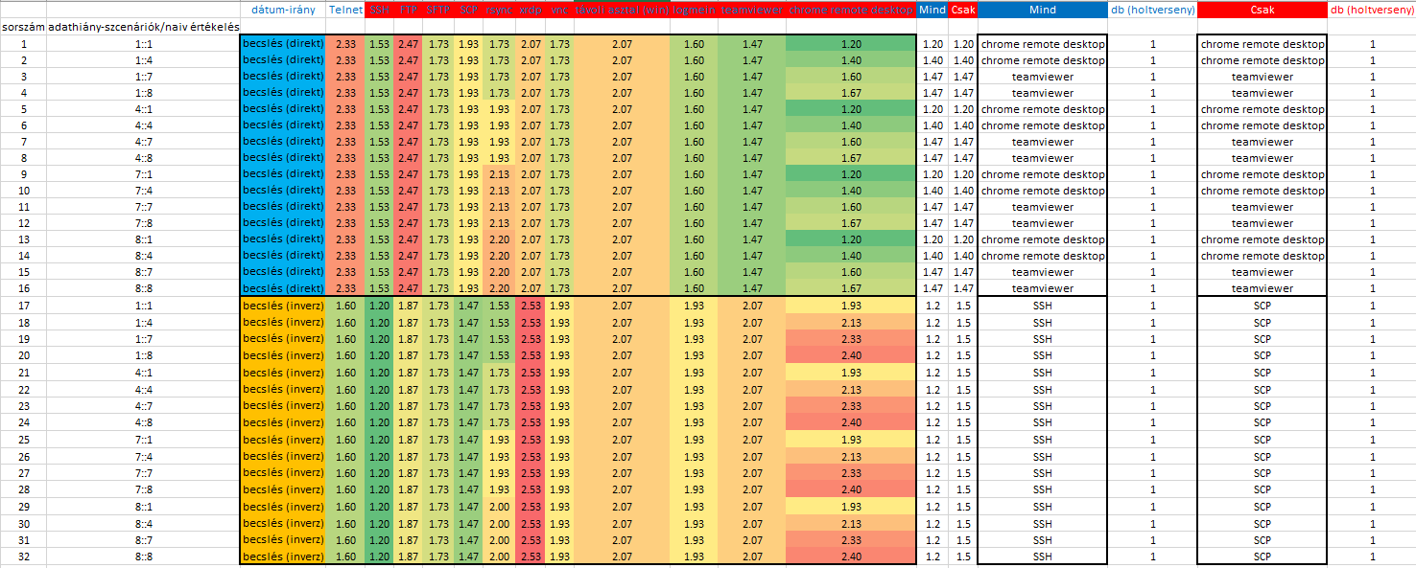
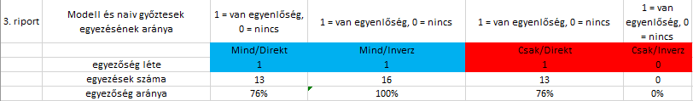
Riport3
Naiv becslés

Slide 10
Köszönöm a figyelmet!

